Slide 1
TRƯỜNG TIỂU HỌC ĐÔ THỊ VIỆT HƯNG
NHIỆT LIỆT CHÀO MỪNG CÁC THẦY CÔ GIÁO VỀ DỰ GIỜ

Slide 2
Địa lí
Thủ đô Hà Nội

Slide 3
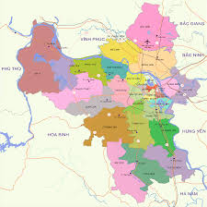
1. Thủ đô Hà Nội nằm ở trung tâm đồng bằng Bắc Bộ.

Slide 4
2. Thành phố cổ đang ngày càng phát triển.
Hà Nội cổ có các phố phường làm nghề thủ công và buôn bán ở gần hồ Hoàn Kiếm. Hiện nay, một số phố vẫn là nơi buôn bán tấp nập và mang các tên gắn với những hoạt động sản xuất, buôn bán trước đây như Hàng Đào, Hàng Đường, Hàng Mã,... Cùng với thời gian, Hà Nội ngày càng được mở rộng và hiện đại hơn.

Slide 5
3. Hà Nội – trung tâm chính trị, văn hóa, khoa học và kinh tế lớn của cả nước.

Slide 6
Thủ đô Hà Nội nằm ở trung tâm đồng bằng Bắc Bộ, nơi có sông Hồng chảy qua, rất thuận lợi cho việc giao lưu với các địa phương trong nước và thế giới. Các phố cổ nằm ở gần hồ Hoàn Kiếm. Hà Nội đang ngày càng phát triển và hiện đại hơn.
Thủ đô Hà Nội là trung tâm chính trị của cả nước, trung tâm lớn về kinh tế, văn hóa, khoa học.

Slide 7
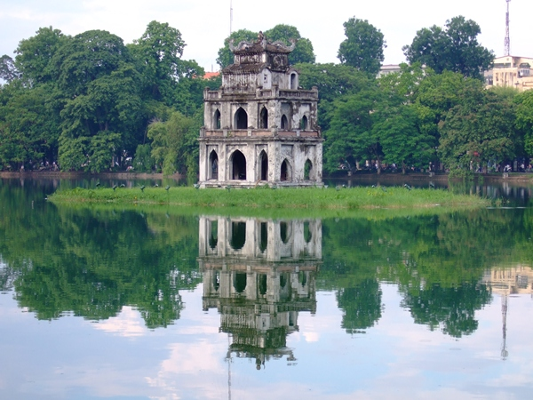
Hồ Gươm (Hồ Hoàn Kiếm)

Slide 8
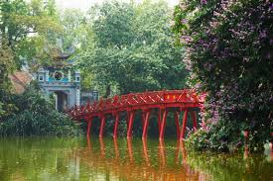
Cầu Thê Húc

Slide 9
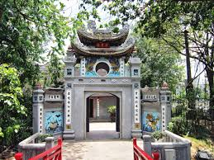
Đền Ngọc Sơn

Slide 10
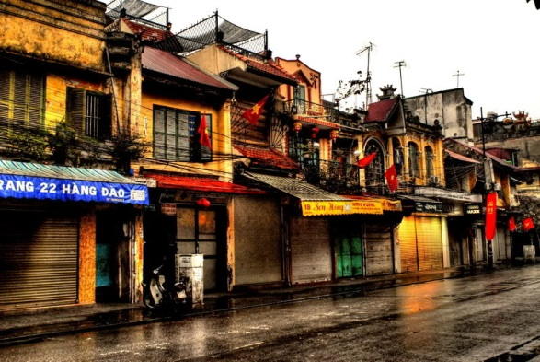
Khu phố cổ

Slide 11
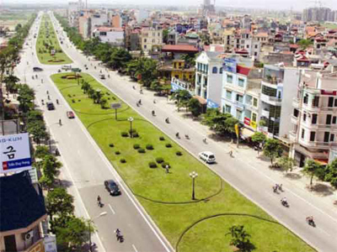
Khu phố mới

Slide 12
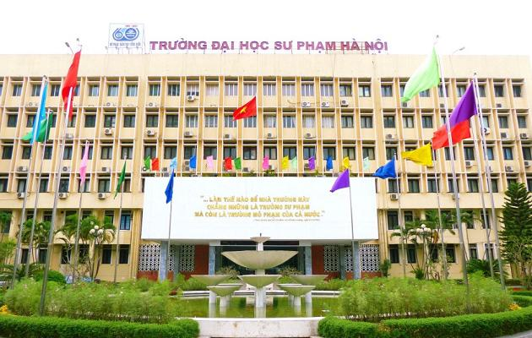
Trường Đại học Sư phạm Hà Nội

Slide 13
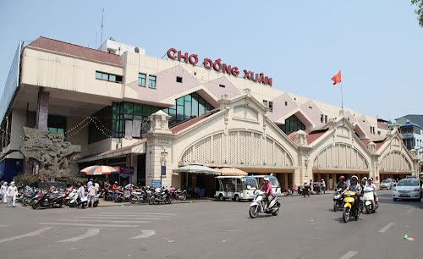
Chợ Đồng Xuân

Slide 14
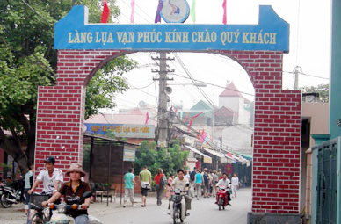
Làng lụa Vạn Phúc

Slide 15
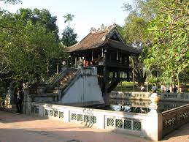
Chùa Một Cột

Slide 16
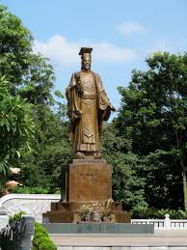
Tượng vua Lý Thái Tổ

Slide 17
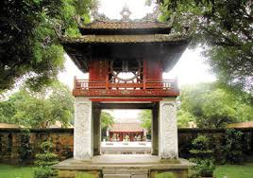
Văn Miếu – Quốc Tử Giám

Slide 19
DÆn dß:
Đọc lại bài: Thủ đô Hà Nội, trả lời 4 câu hỏi trong bài.
Chuẩn bị bài: Đồng bằng Nam Bộ.

Slide 20
Kính chúc quý thầy cô, các em học sinh
khoẻ mạnh và hạnh phúc.
.

